Slide 1
Ёлочка безопасности
Декабрь 2022

Slide 2
Актуальность
В этом году в преддверии Новогоднего праздника в нашем образовательном учреждении была проведена профилактическая акция «Ёлочка безопасности дорожного движения».

Slide 3
Цель и задачи
Сформировать у школьников знания правил дорожного движения и навыки безопасного поведения на дороге.
Напомнить прохожим, что соблюдение ПДД поможет сохранить жизнь и здоровье.
Сделать фликеры для учеников 3-го класса

Slide 4
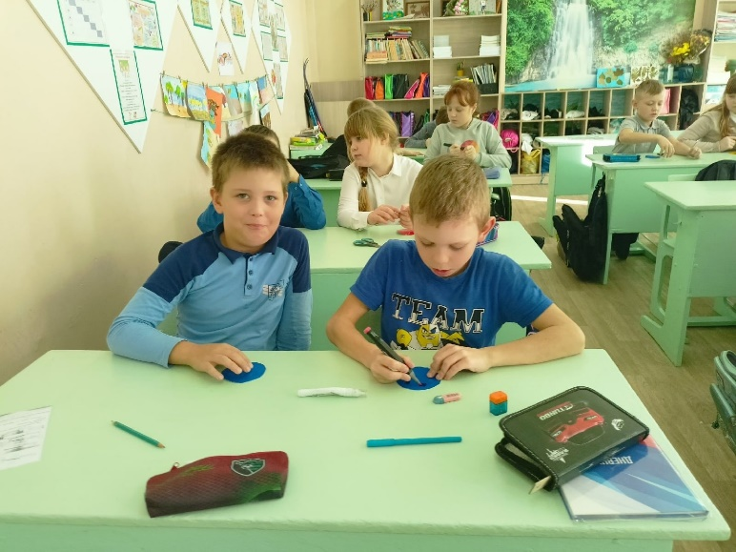
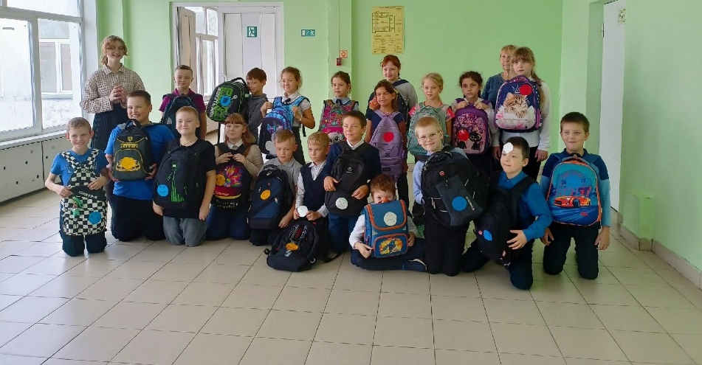
ЧУДО-ФЛИКЕР
Зима – время, когда видимость на дорогах уменьшается. Чтобы быть заметнее, наши школьники изготовили фликер своими руками, ведь светоотражающий элемент снижает риск того, что водитель не заметит пешехода.

Slide 5
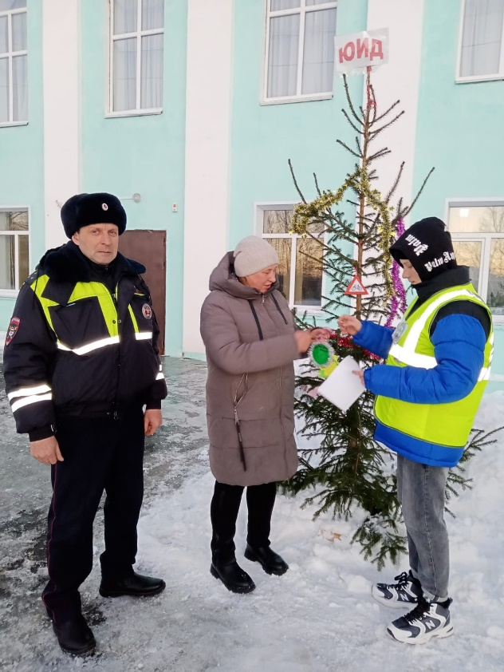
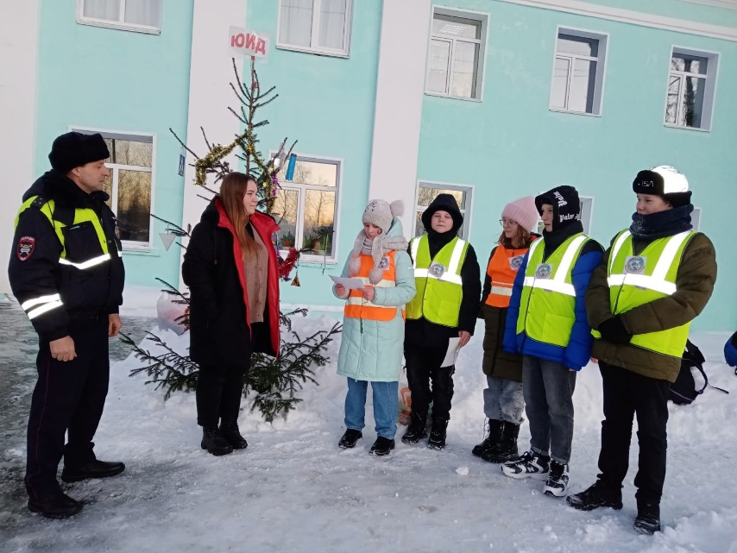
Ёлочка безопасности
Участники отряда ЮИД совместно с сотрудниками ГИБДД ребята спрашивали у прохожих правила дорожного движения, а затем выдавали им игрушку на тему ПДД и вместе украшали ёлочку.

Slide 6
Результаты проекта
Были изготовлены фликеры для учеников 3-х классов;
Повышение знаний правил дорожного движения среди учащихся школы и жителей пгт Ленинское

Slide 7
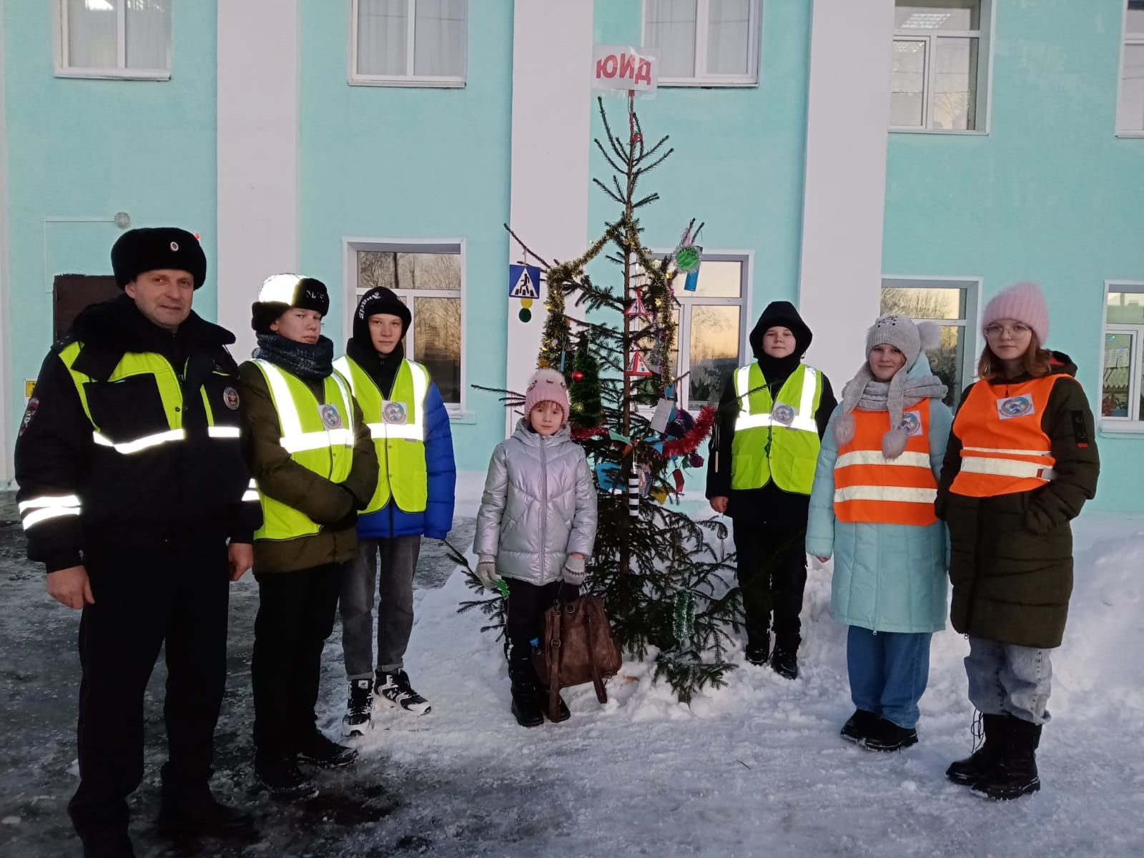
Спасибо за внимание!

